Slide 1

EVANGELISMO UNA A UNA
TRABAJANDO COMO INSTRUCTORAS BIBLICAS

Slide 2


UN PROPÓSITO ELEVADO
“Hermanas, podéis hacer una obra noble para Dios si queréis. La mujer no conoce su poder. Dios no quiso que sus capacidades fuesen todas absorbidas en preguntarse: “¿Qué comeré? ¿Qué beberé? ¿Con qué me vestiré?” Hay un propósito más elevado para la mujer, un destino más grandioso. Debe desarrollar y cultivar sus facultades; porque Dios puede emplearlas en su gran obra de salvar a las almas de la ruina eterna. (MB 151-2).

Slide 3
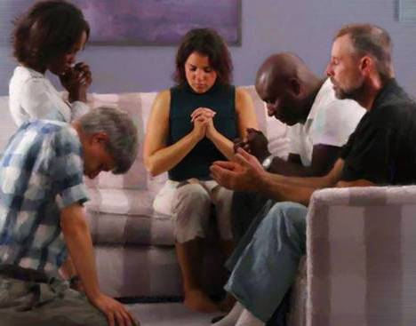
Hoy en día, las mujeres en muchas partes del mundo están descubriendo su talento para la evangelización y están predicando al mundo para Cristo. ¿Podríamos algunas de nosotros participar en la evangelización pública? ¿Podríamos liderar o participar en pequeños grupos, seminarios o reuniones de evangelización? ¿Podríamos entablar amistad con nuestros vecinos, compañeros de trabajo, y otros, a fin de buscar oportunidades para llevarlos a Cristo? Entonces, ¿Podemos adoctrinarlos como a los nuevos creyentes?

Slide 4
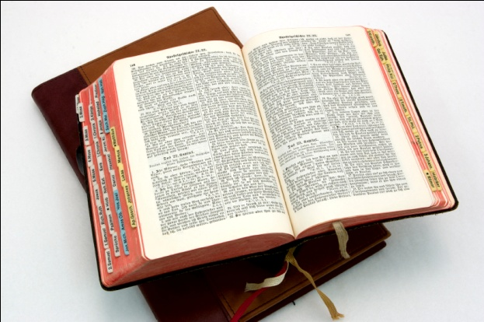
Y Jesús se acercó y les habló diciendo: "Todo poder me ha sido dada en el cielo y en la tierra. Por tanto, id, y haced discípulos a todas las naciones, bautizándolos en el nombre del Padre y del Hijo y del Espíritu Santo, enseñándoles que guarden todas las cosas que os he mandado: y he aquí yo estoy con vosotros todos los días, hasta el fin del mundo ".Mateo 28:18-20.

Slide 5
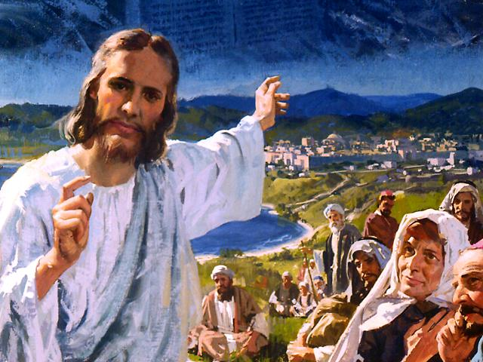
Y él les dijo: Id por todo el mundo, y predicad el evangelio a toda criatura. El que creyere y fuere bautizado, será salvo, pero el que no creyere, será condenado.
Y estas señales seguirán a los que creen: En mi nombre echarán fuera demonios, hablarán nuevas lenguas; tomarán en las manos serpientes, y si bebieren cosa mortífera, no les hará daño; pondrán sus manos sobre la los enfermos, y sanarán. Marcos 16:15-18

Slide 6
El mandato ha sido dado. No sólo hay que invitar a la gente a venir a nosotros, también debemos ir a donde ellos están.

Slide 7
A veces podemos preguntarnos, Que grupo de mujeres podría yo evangelizar? La respuesta es a cualquiera con quien estemos en contacto, incluyendo:
Nuestros familiares.
Nuestros vecinos.
El hombre de tu vida.
La juventud.
Las personas mayores.
Y especialmente a Otras Mujeres.

Slide 8

Uno de los ministerios espirituales más satisfactorios es el de dar estudios bíblicos personales. Se necesita tiempo y energía; lo encontrará una de las experiencias más gratificantes y desafiantes de la vida.
El arte de llegar al corazón es un deber sagrado. Los ángeles lo asistirán al visitar a aquellos que están buscando una vida mejor. Al visitar a las personas y orar con ellos, se llega a los corazones y así podrá llevarlos a Cristo.

Slide 9
“El Señor desea que Su Palabra, llegue a toda alma. Esto debe ser logrado con el trabajo personal. Este fue el método de Cristo. Su trabajo fue en gran medida las entrevistas personales. Él tenía una relación hacia las almas solitarias. Es a través de esa alma que el mensaje se extiende a miles de personas. No debemos esperar a que las almas vengan a nosotros, tenemos que buscar dónde están.” Christ’s Object Lessons, p. 229

Slide 10
¿Cómo hacer un Estudio Bíblico efectivo?
Dar estudios bíblicos no es tan difícil como la mayoría se imagina, uno no tiene que ser un erudito de la Biblia para tener éxito. El secreto del éxito es la ORACIÓN. Ore antes de el estudio de la Biblia, invitando al Espíritu Santo a que guie el estudio.

Slide 11
Tiempo. Es necesario que se reunan con regularidad, de esa forma la persona esperará su visita.
2 por 2. El plan de dos-por-dos es el mejor método para visitar, es el método que Cristo ordenó, así cuando uno se desánime el otro lo apoyará.
Una Maestra. Debe ser solo una de ustedes la que dirija el estudio de la Biblia. Esto ayudará a que la persona no se sienta invadido.

Slide 12
Amistad: Tómate tiempo para conocer a la persona, has de tu estudiante tu amigo. Esto ayudará a que el estudiante se sienta relajado.
Compromiso: Fomentar el compromiso en cada estudio de la Biblia. Ayuda a los estudiantes a que tengan la seguridad de la salvación, basada en la fe en Cristo y las promesas de Dios.

Slide 13
Su Testimonio. Comparta su testimonio personal, en pocas palabras exprese su experiencia antes de conocer a Cristo, cómo conoció a Cristo, y la alegría que ha encontrado desde que le conoció.
Apoyo y oración. La alabanza, el compañerismo y la aceptación parte importante del estudio. Pida la opinión del estudiante sobre los temas tratados, esto fomentará el crecimiento espiritual.

Slide 14
Orden de el Estudio de la Biblia
Conozca el tiempo disponible para el estudio.
Introducción de la lección y Oración.
Estudio de la Biblia.
Comentarios y Oración.
Acuerdo de la próxima cita y despedida.

Slide 15
La Invitación
Cuando usted está dando un estudio de la Biblia y camina con el estudiante a través del proceso de aceptar a Cristo como Señor y Salvador, es útil compartir su experiencia, invitándole a unirse a usted. He aquí un ejemplo de lo que podría decir:

Slide 16
BENDICIONES
El Salvador se mezcló con hombres como uno que deseaba su bien. Él mostró su compasión por ellos, trabajo por sus necesidades, y ganó su confianza. Entonces Él les dijo: "Síganme." - Ministerio de Curación, p. 143

